Slide 1
neoklasicizmuS

Slide 2
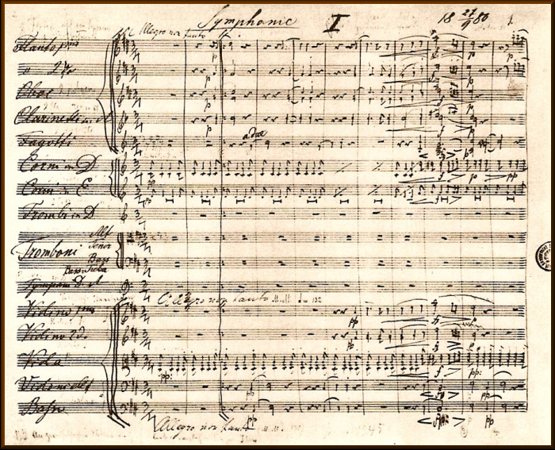
Klasicizmus-18.stor.
v tomto čase vznikajú a sú obľúbené
Symfónie

Slide 3
Joseph Hayden – rakúsky skladateľ (* 31. marec 1732, Rohrau, Rakúsko – † 31. máj 1809, Viedeň)
Významne sa zaslúžil o rozvoj sonátovej formy a symfónie.
Nazýva sa preto aj "otcom symfónie„
Položil tiež základy formy sláčikového kvarteta
-Rozšíril orchester o nové nástroje a objavil tak jeho nové možnosti
- Druhá veta "Cisárskeho" kvarteta C dur č. 62 (op.76 č.3), ktorú zložil ako cisársku hymnu Gott erhalte sa stala melódiou nemeckej štátnej hymny

Slide 4
NEOKLASICIZMUS
hudba sa vrátila do minulosti
Hudba je jednoduchá, zrozumiteľná, prístupná, jasná a prehľadná
Hudbu minulosti však nekopírovali, len použili jej spomenuté princípy,
V skladbách prevláda "duch vzdoru" - neočakávané zmeny v melódii, prekvapujúce harmónie, ako aj rytmické prekvapenia.

Slide 5
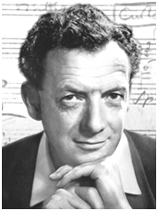
Benjamin Britten – bol britský hudobný skladateľ, klasik hudby 20. stor. (* 22. november 1913, Lowestoft, Spojené kráľovstvo – † 4. december 1976, Aldeburgh)
napísal:
opery (celkom dvanásť)-Peter Grimes a balety
orchestrálne Jednoduchá symfónia
vokálno-inštrumentálne War requiem
komorné skladby pre najrôznejšie
obsadenie
Sprievodca mladého človeka orchestrom

Slide 6
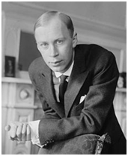
Sergej Prokofjev - ruský skladateľ (23. apríl 1891, Soncovka, Jekaterinoslavská gubernia – † 5. marec 1953, Moskva)
Skladateľ, klavírista, dirigent
Jeho diela boli natoľko moderné,
že vyvolávali šandál
Písal:
Hudobná rozprávka-Peter a vlk
Opery,balety- Rómeo a Júlia,Popoluška
Symfónie- Klasická symfónia(D –dur)
Koncerty
Klavírne skladby

Slide 7
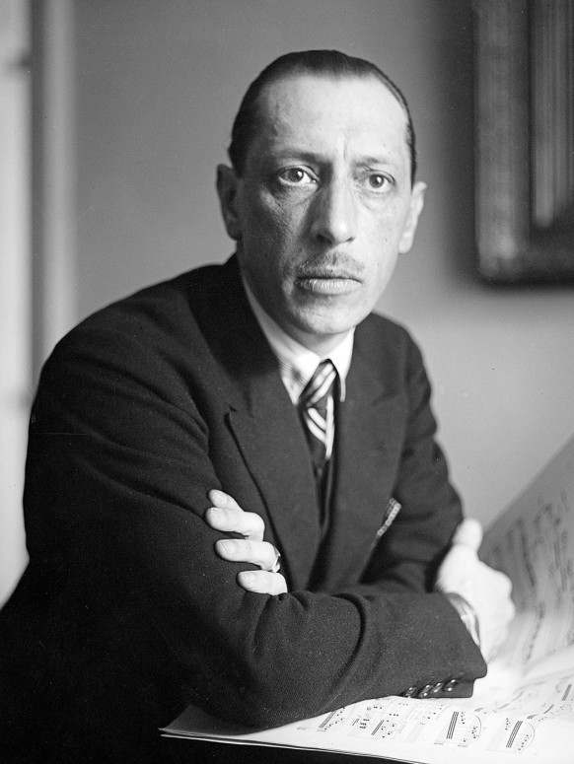
Stravinskij-ruský skladateľ
bol žiakom Nikola Rimskeho-Korsakova
Jeho tvorba má niekoľko rôznych období
-na začiatku jeho tvorby ho
zaujala ruská ľudová kultúra
Vták ohnivák, Petruška, Svätenie jari
neoklasicistické obdobie-balet Pulcinella

Slide 8
ĎAKUJEM ZA POZORNOSŤ

